Slide 1

Gestores de contenido
Joomla: instalación

Slide 2
Joomla
Joomla es uno de los CMS más populares y potentes que existen hoy en día. Se calcula que es el segundo CMS más usado en el mundo, sólo superado por WordPress.
A diferencia de éste, sus propósitos no están tan enfocados hacia el diseño de portales basados en la creación de contenidos periódicos, como puede ser un blog, por ejemplo. Joomla es, ante todo, una plataforma de desarrollo de portales Web más que un portal en sí mismo.

Slide 3
Joomla: características
Versatilidad, para cualquier tipo de usuario: desde el más novato hasta el programador más avanzado
Interfaz de administración suficientemente intuitiva
Un sistema de plantillas que permite disfrutar de un sitio web de aspecto profesional a la vez que personal con multitud de diseños disponibles incluso gratuitamente
Con una excelente comunidad de usuarios lo que le convierte en uno de los mejores CMS en cuanto a soporte disponible (y con abundante información, tutoriales y materiales de aprendizaje en español en Internet).

Slide 4


Pasos previos
Instalación de servidor web (Apache)
PHP
MySQL
o XAMPP, WAMPP, LAMPP,…

Slide 5
Instalación
Extraer los archivos al disco.
- www o htdocs
Iniciar el asistente de instalación
http://localhost/directorio
Instalación:
Preinstalación / requisitos
Configuración principal
Base de datos
Overview

Slide 6
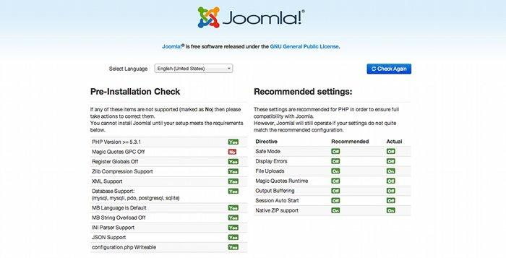
Asistente de instalación
Comprobación pre-instalación

Slide 7
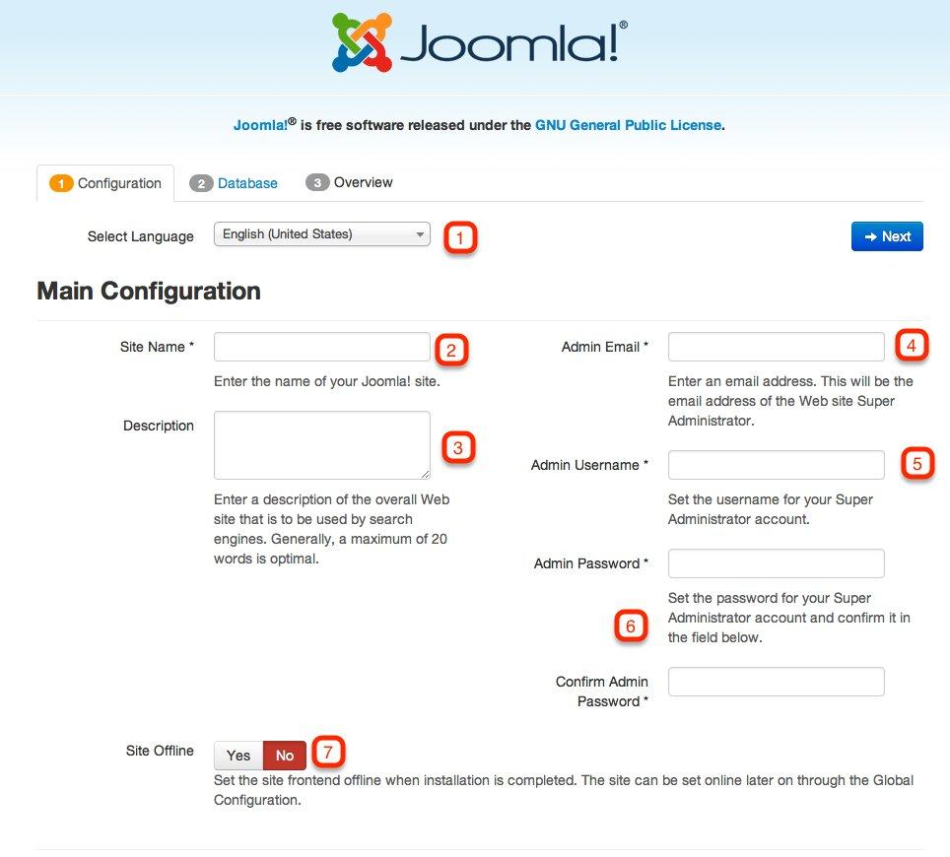

Slide 8
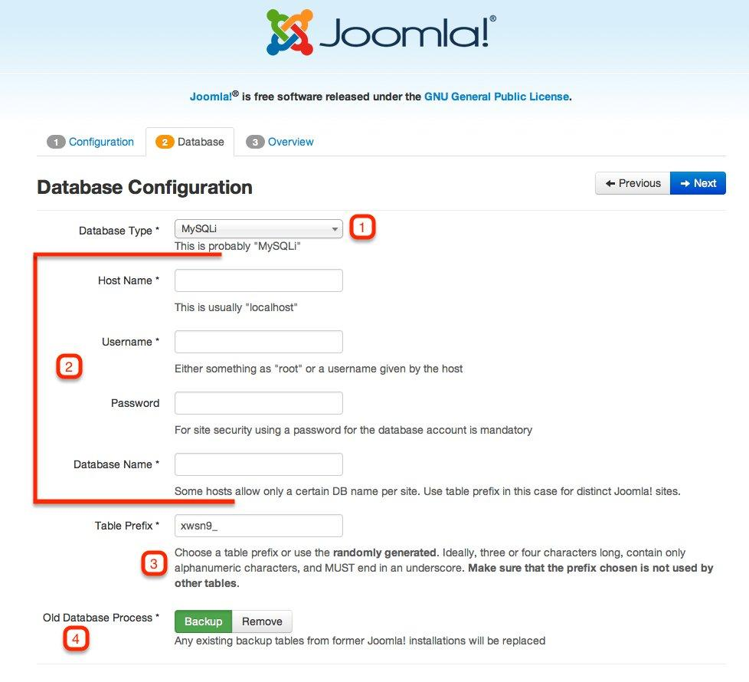
Licencia

Slide 9
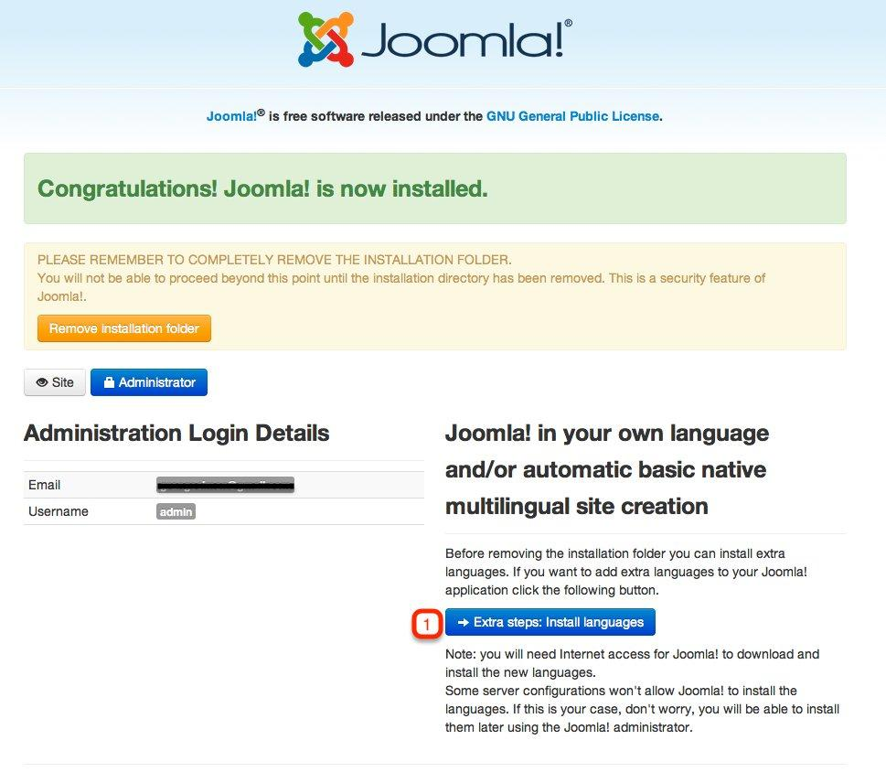
Asistente de instalación

Slide 10
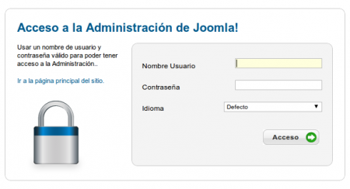
Administración
http://localhost/administrator

Slide 11
Panel de control
http://localhost/administrator

